Slide 1
председателя Думы городского округа Спасск-Дальний о деятельности Думы городского округа Спасск-Дальний за 2019 год
Доклад

Slide 2
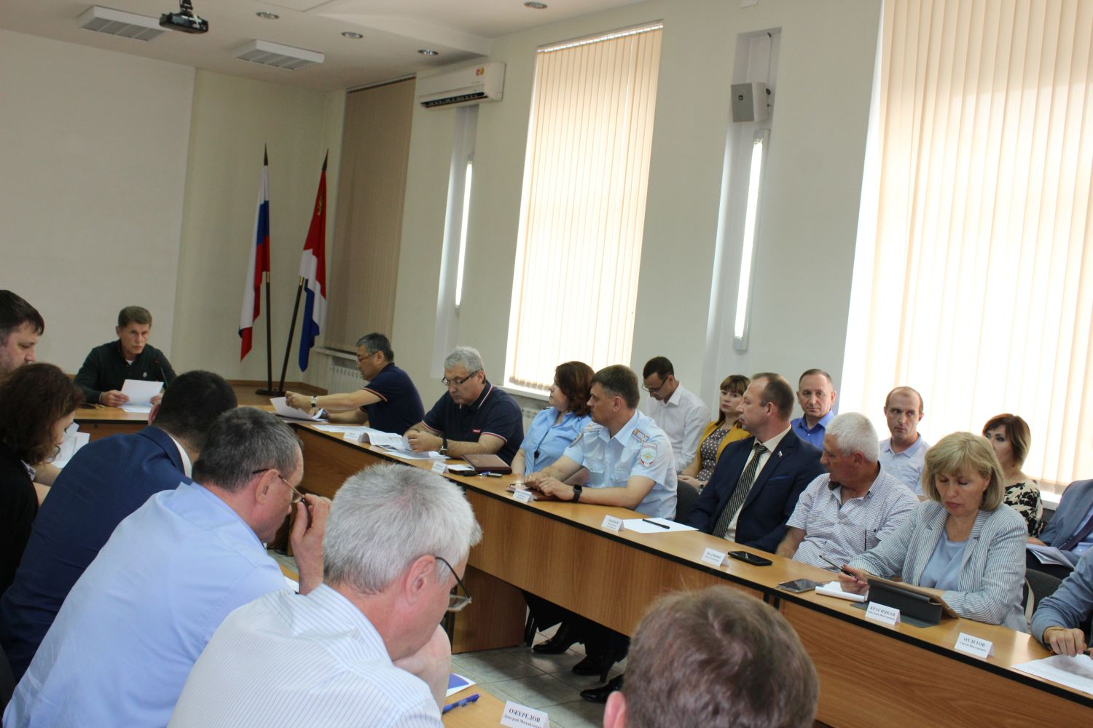
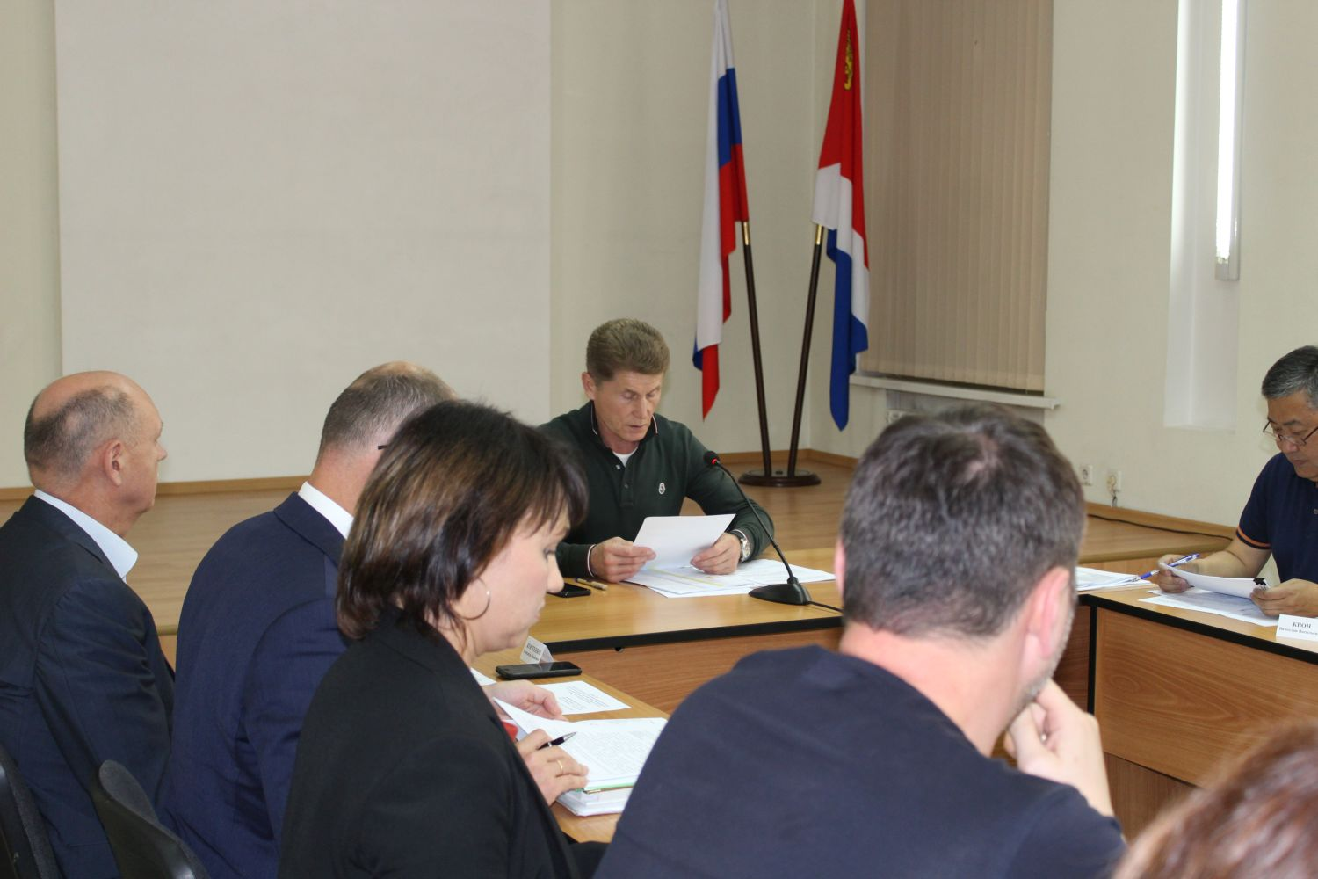
Встреча с Губернатором Приморского края Олегом Кожемяко

Slide 3
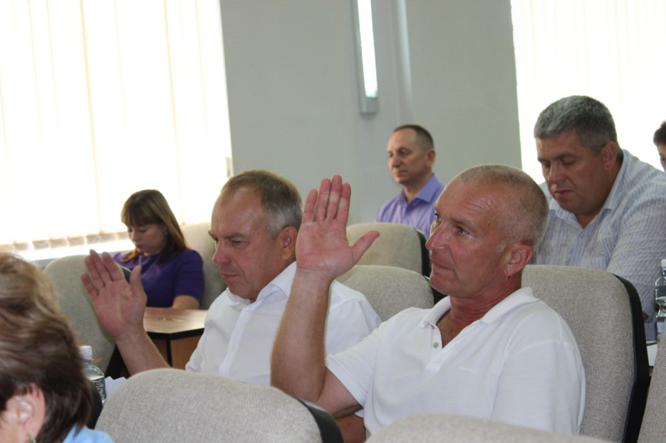
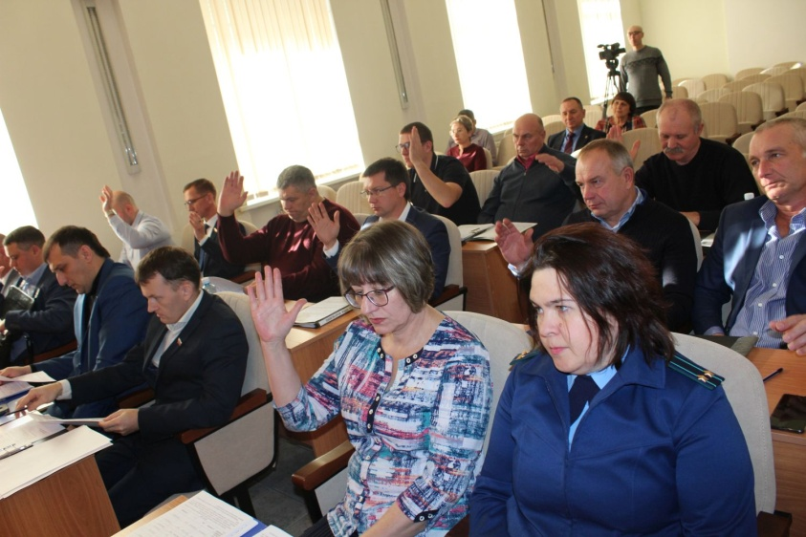
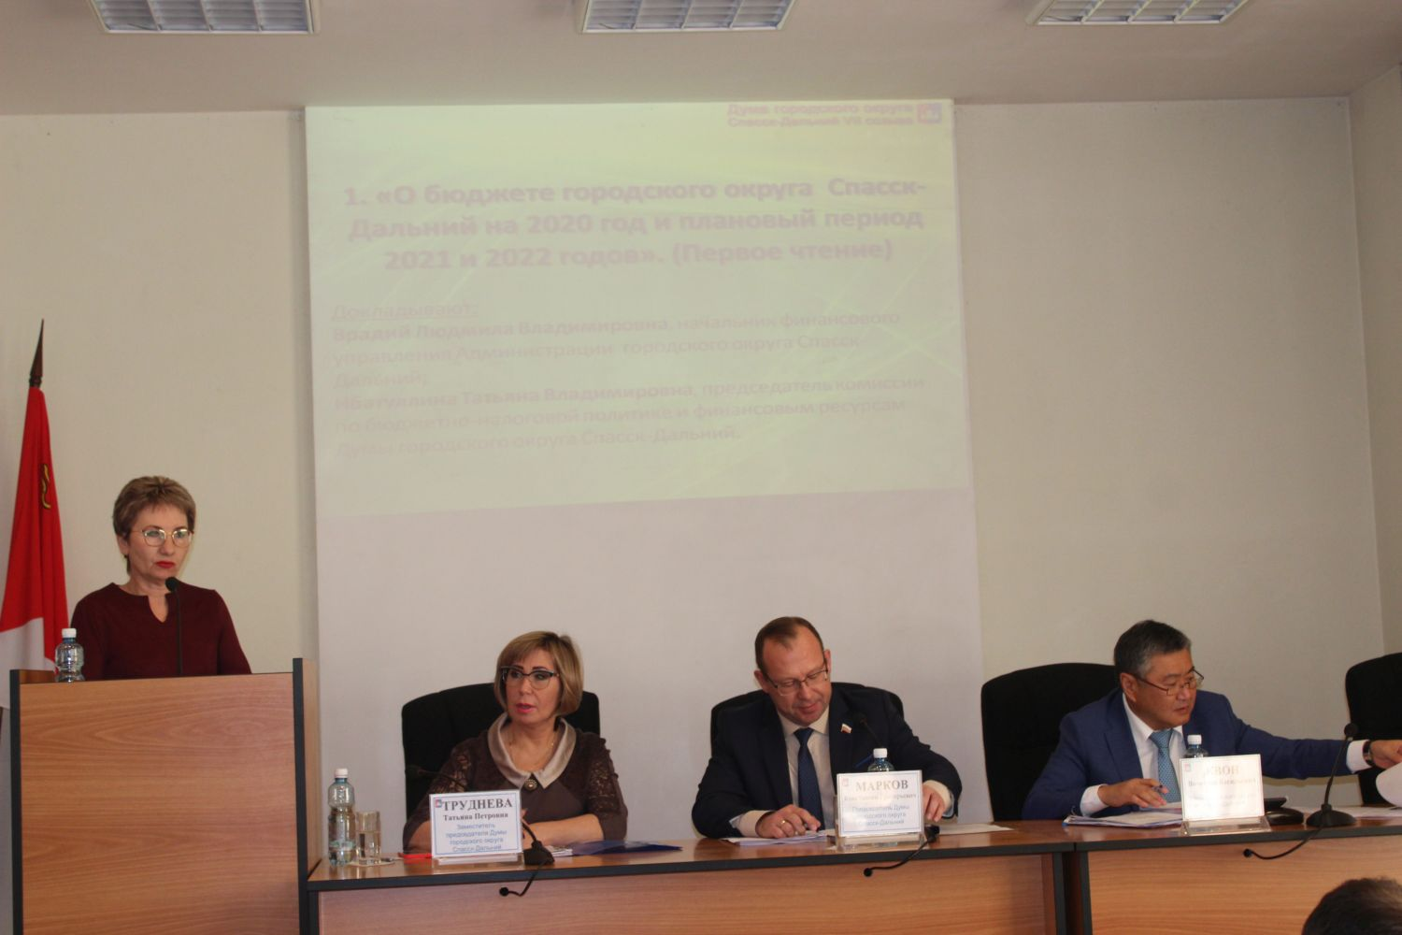
Дума городского округа Спасск-Дальний

Slide 4
Национальные проекты реализуемые в городском округе Спасск-Дальний
Экология
Демография
Здравоохранение
Образование
Национальные программы
Культура
Жилье и городская среда
Цифровая экономика
Предпринимательство

Slide 5
Основные статистические показатели нормотворческого процесса по областям правового регулирования

Slide 6
Изменения в Устав городского округа Спасск-Дальний
Внесены изменения в городской Устав, в том числе:
об обязанности депутатов соблюдать ограничения и запреты;
об ответственности депутатов, выборного должностного лица, за представление недостоверных или неполных сведений о своих доходах;
о закреплении официального опубликования муниципальных правовых актов в сетевом издании «Официальный сайт правовой информации» и на портале Минюста России.

Slide 7
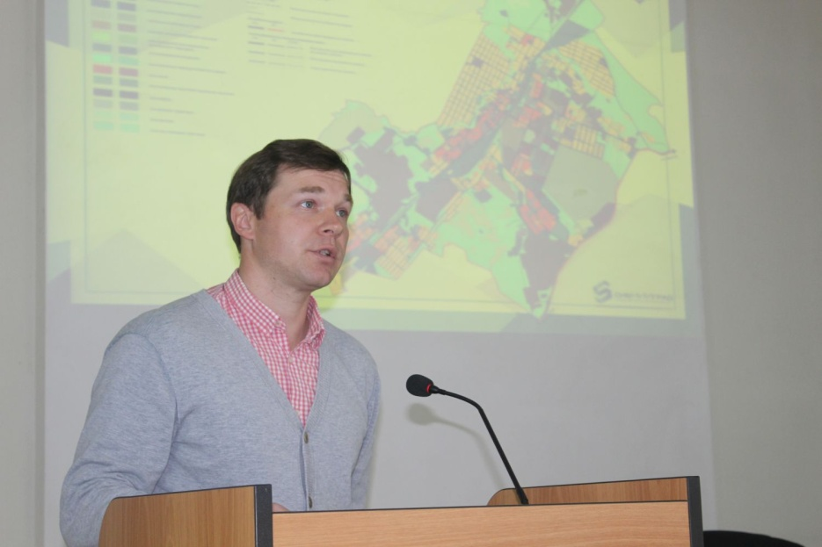
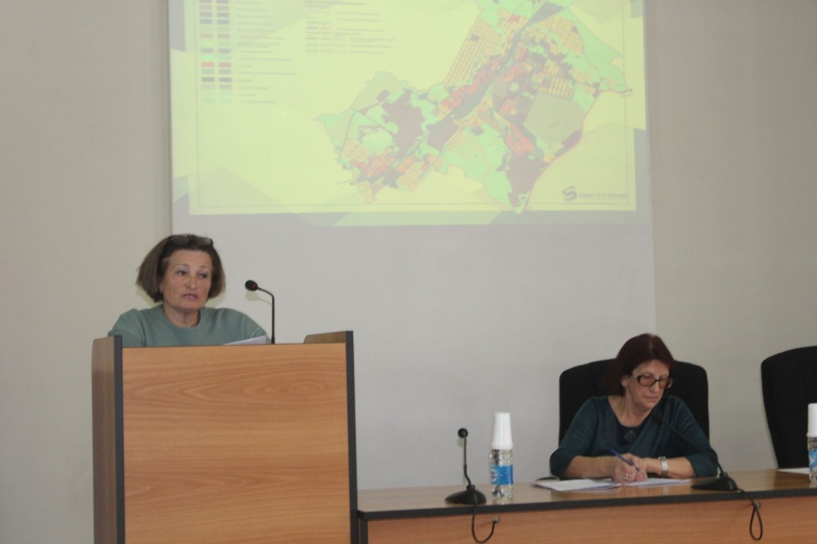
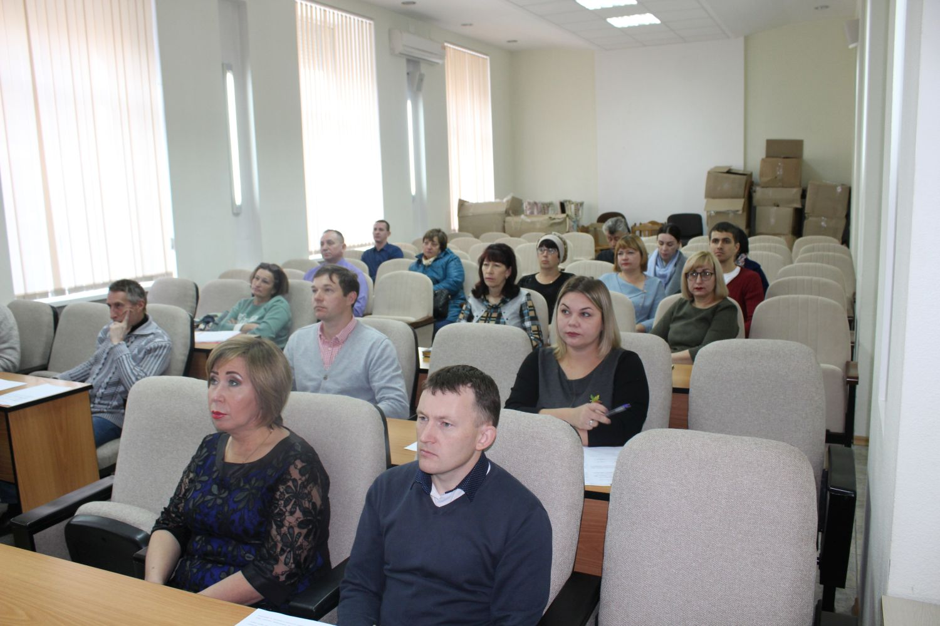
Участие депутатов в публичных слушаниях

Slide 8
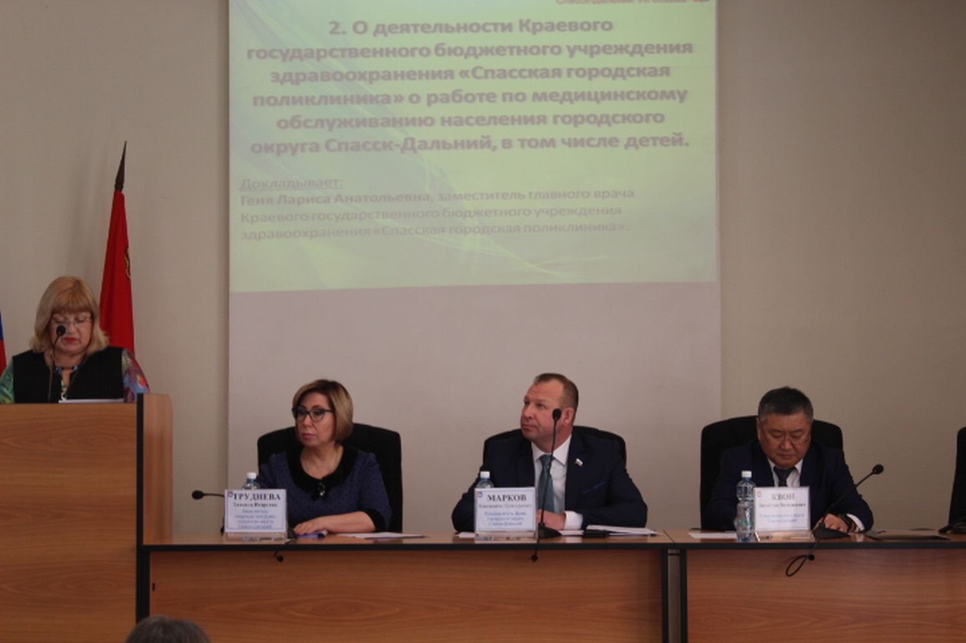
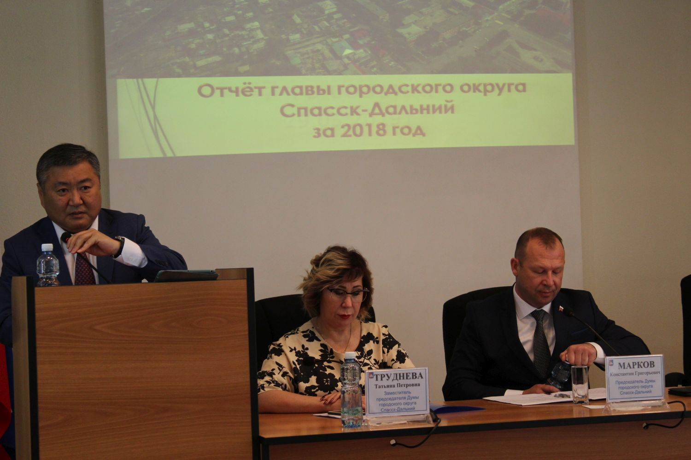
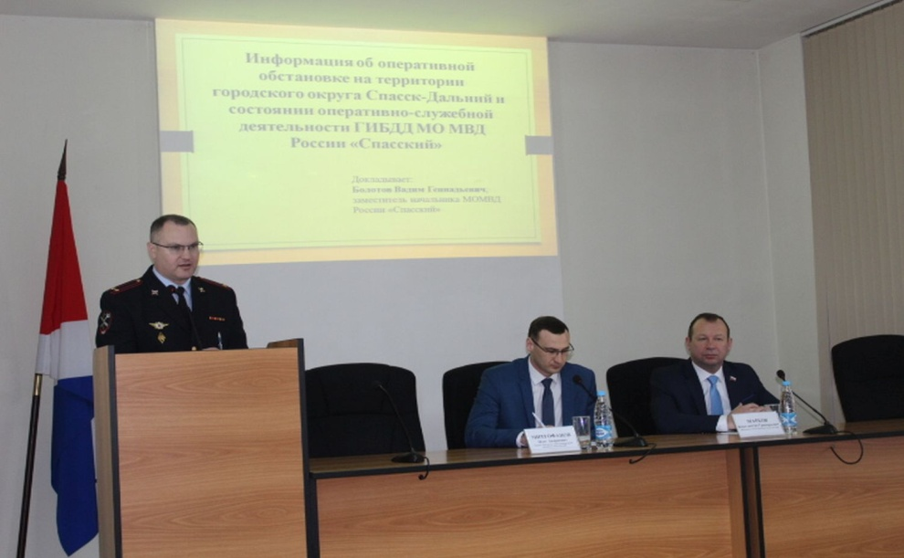
Контрольная деятельность Думы городского округа Спасск-Дальний в 2019 году

Slide 9
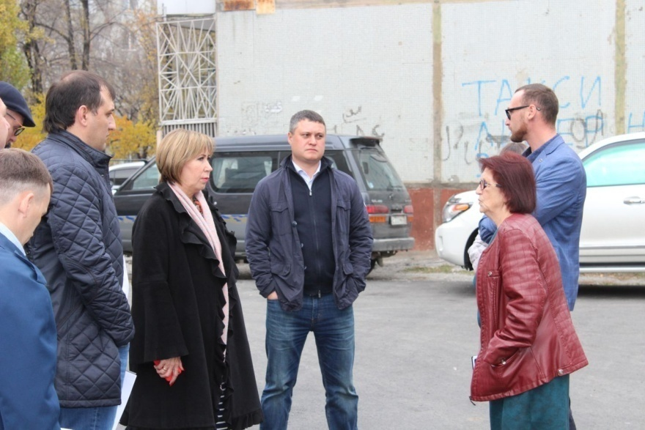
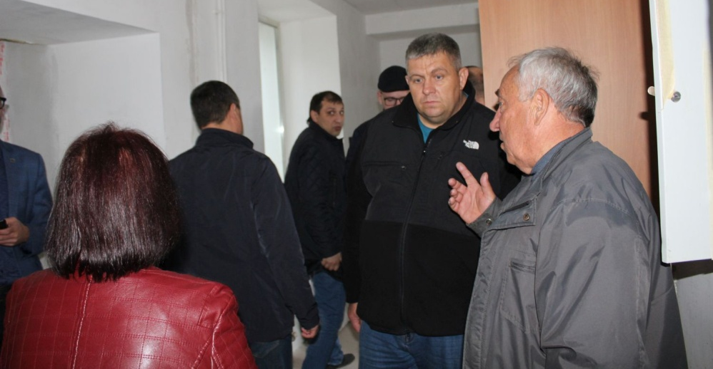
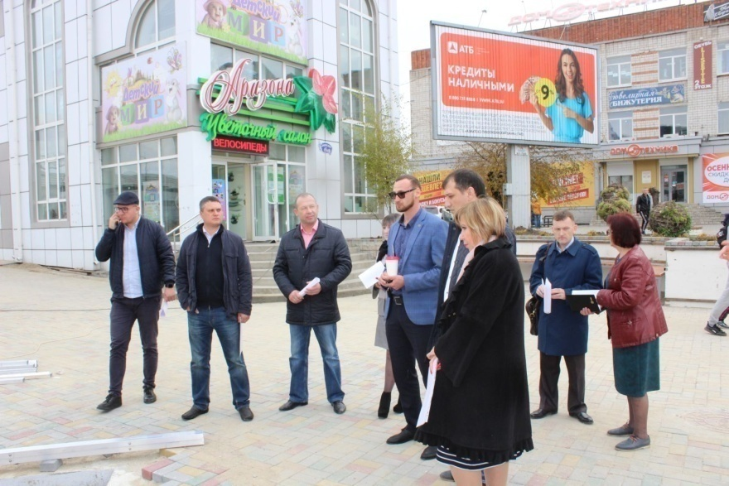
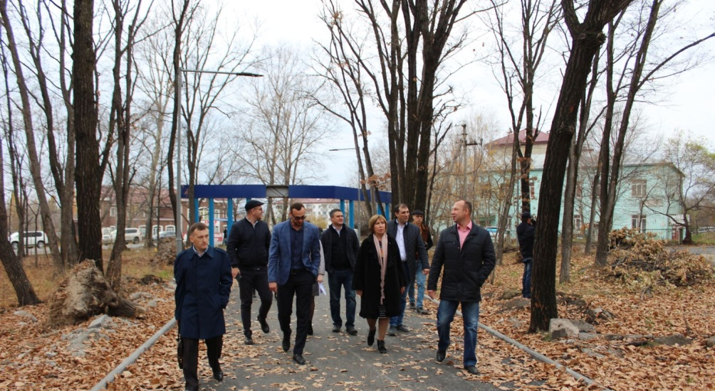
Совместное выездное заседание комиссий Думы городского округа Спасск-Дальний

Slide 10
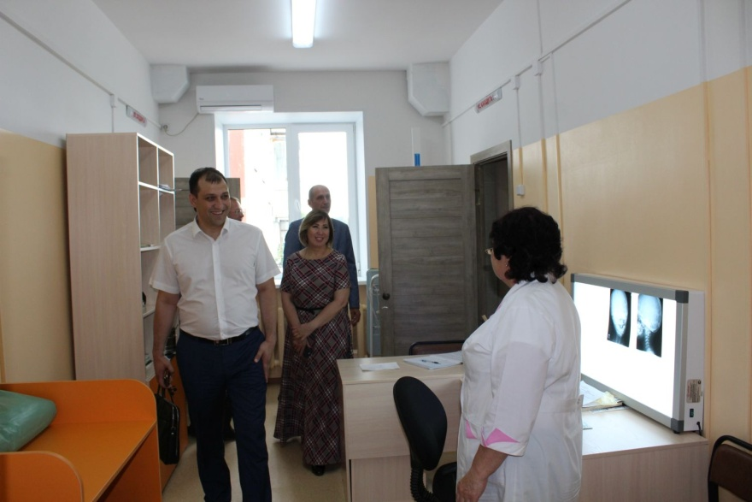
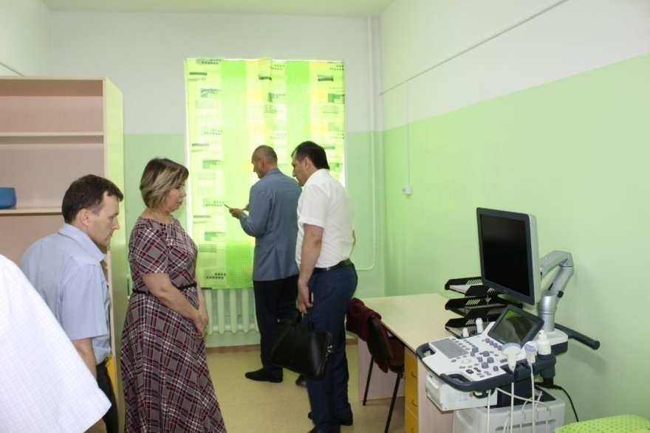
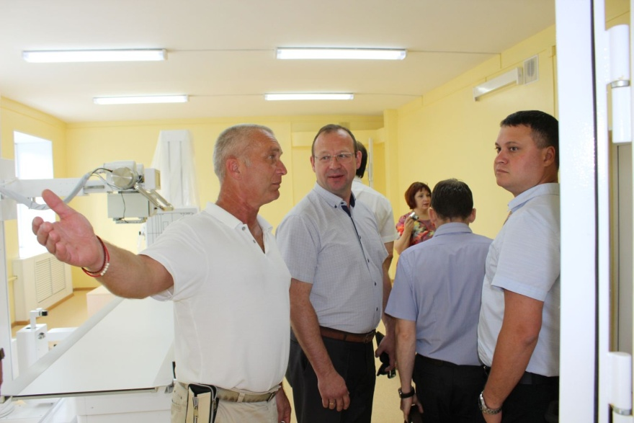
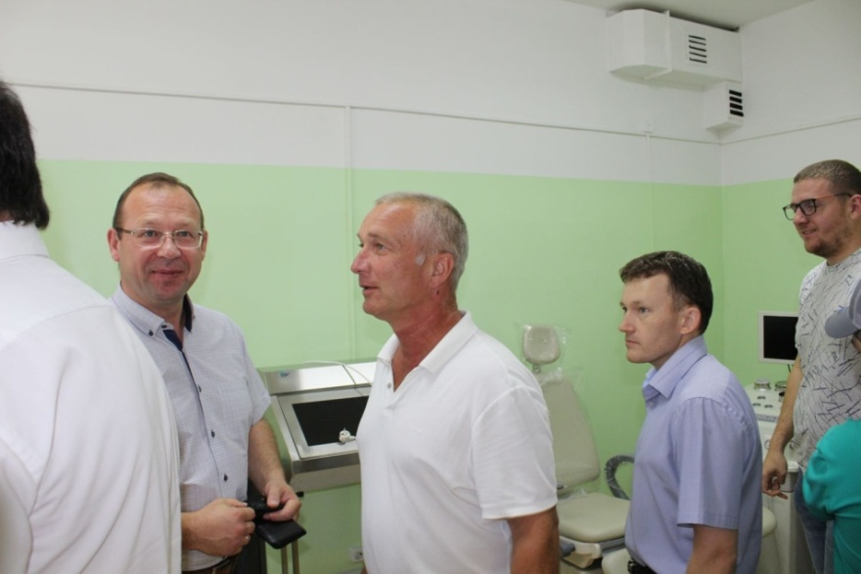
Совместное выездное заседание комиссий Думы городского округа Спасск-Дальний в КГБУЗ «Спасская городская детская поликлиника»

Slide 11
Итоги финансово-бюджетного регулирования

Slide 12
Основные показатели бюджета городского округа Спасск-Дальний 2020 года
предусмотрена заработная плата и плата за коммунальные платежи – 100%;
увеличены расходы на ремонт дорог;
выделены средства субсидий на поддержку культуры, развитие спортивной инфраструктуры, ремонт общеобразовательных учреждений.

Slide 13
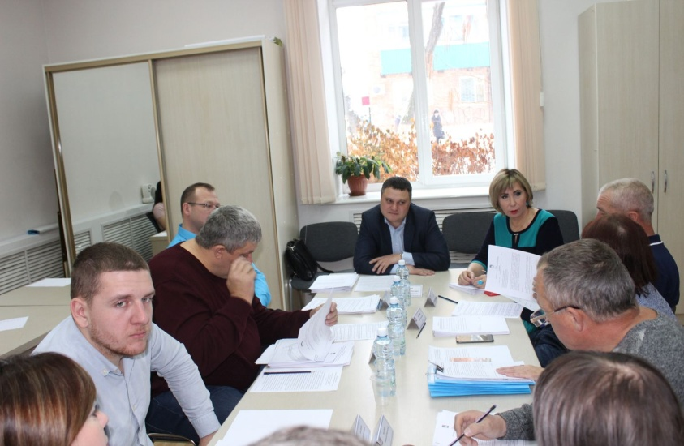
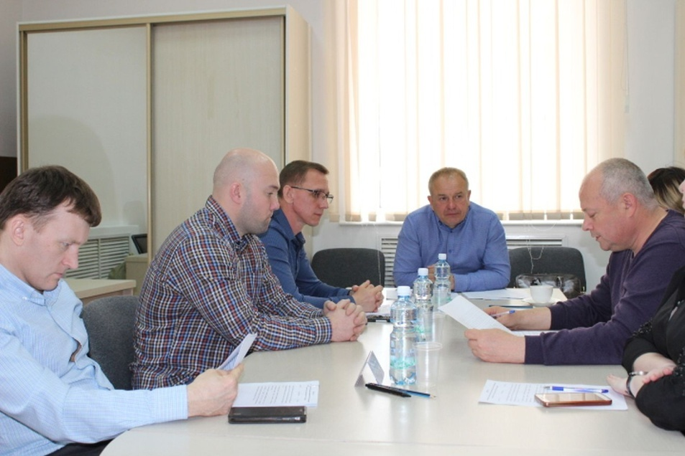
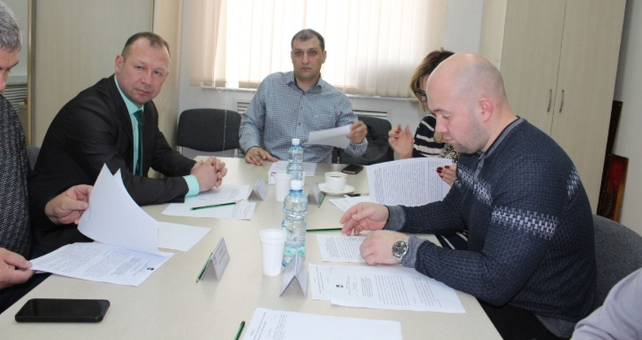
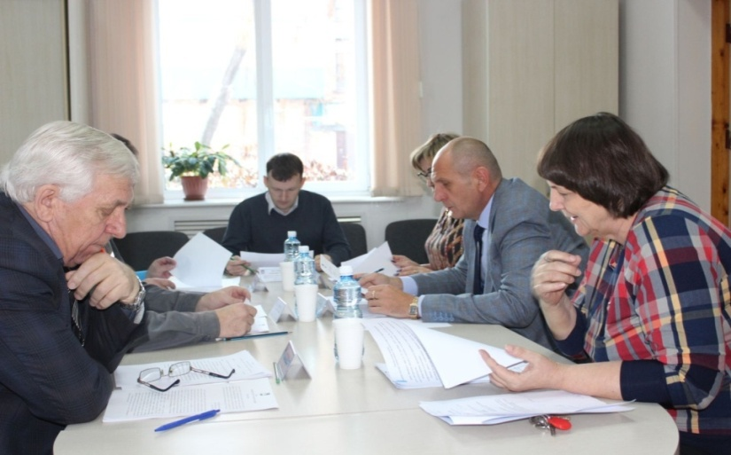
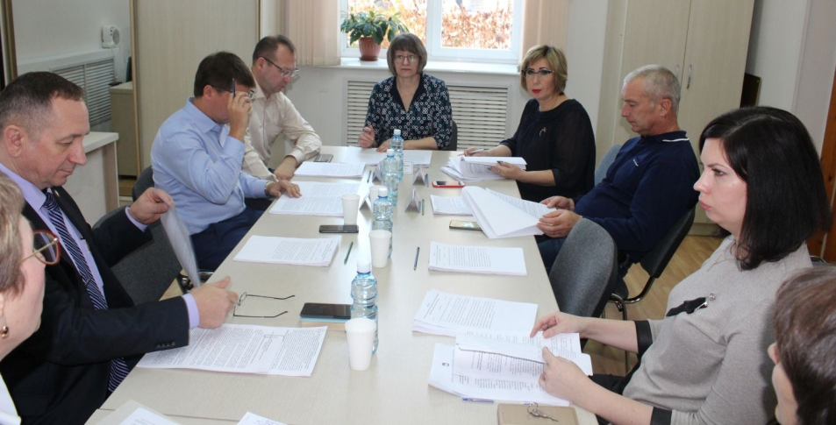
Деятельность постоянных комиссий Думы городского округа Спасск-Дальний

Slide 14
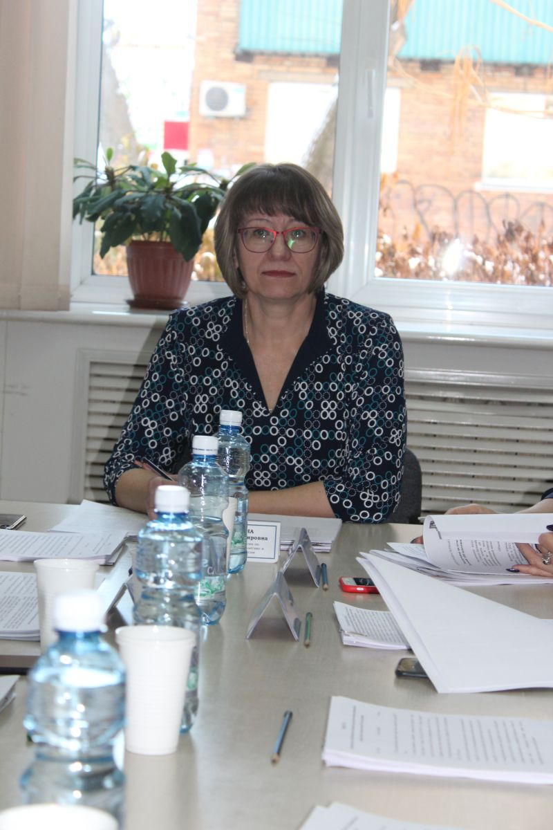
Количественные показатели деятельности комиссии по бюджетно–налоговой политике и финансовым ресурсам
Количество заседаний – 11
Количество рассмотренных вопросов – 57
Количество рассмотренных вопросов по основной деятельности – 27
Количество рассмотренных муниципальных программ - 30

Slide 15
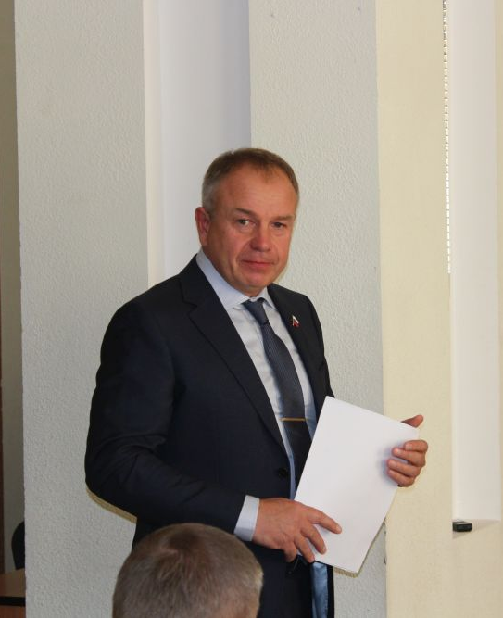
Количественные показатели деятельности комиссии по экономике и муниципальной собственности
Количество заседаний – 10
Количество рассмотренных вопросов – 31
Количество рассмотренных вопросов по основной деятельности – 23
Количество рассмотренных муниципальных программ - 8

Slide 16
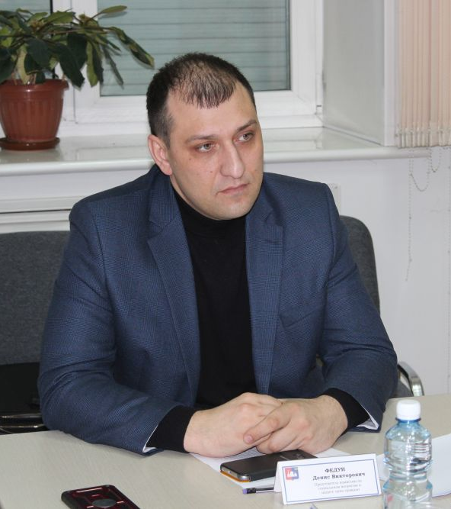
Количественные показатели деятельности комиссии по социальным вопросам и защите прав граждан
Количество заседаний – 10
Количество рассмотренных вопросов – 33
Количество рассмотренных вопросов по основной деятельности – 20
Количество рассмотренных муниципальных программ – 13

Slide 17
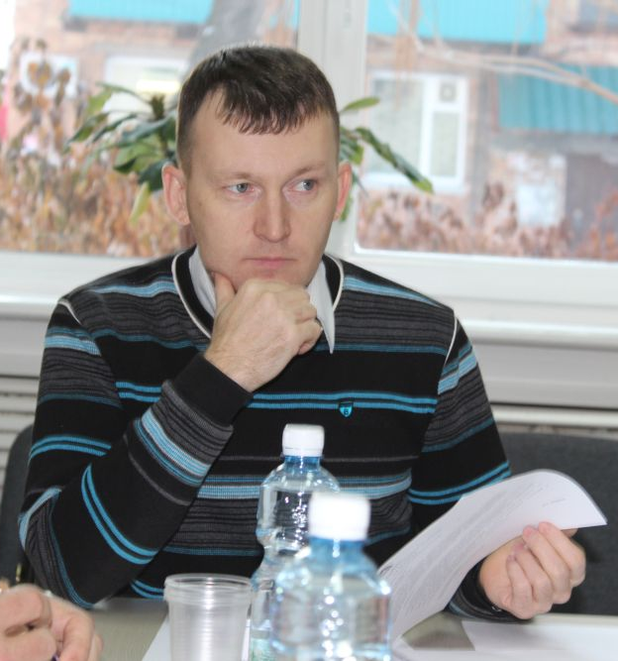
Количественные показатели деятельности комиссии по регламенту, депутатской этике и вопросам местного самоуправления
Количество заседаний – 11
Количество рассмотренных вопросов – 39
Количество рассмотренных вопросов по основной деятельности – 33
Количество рассмотренных муниципальных программ - 6

Slide 18
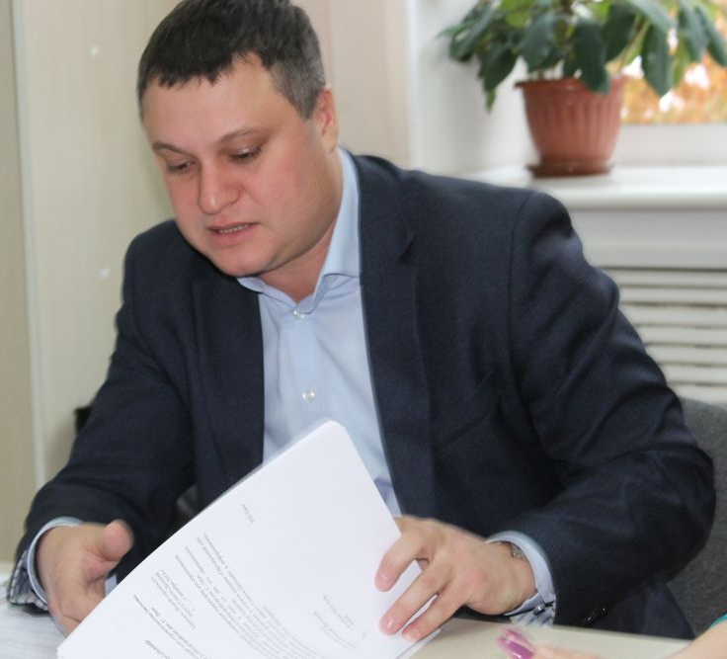
Количественные показатели деятельности комиссии по строительству и ЖКХ
Количество заседаний – 12
Количество рассмотренных вопросов – 73
Количество рассмотренных вопросов по основной деятельности – 37
Количество рассмотренных муниципальных программ - 36

Slide 19
Взаимодействие с исполнительной властью города
Депутаты принимают участие в работе:
Совета при главе Администрации городского округа Спасск-Дальний по реализации приоритетных национальных проектов в городском округе Спасск-Дальний;
Комиссии по рассмотрению показателей экономической эффективности деятельности муниципальных унитарных предприятий;
Совета по содействию развития малого и среднего предпринимательства при главе Администрации городского округа Спасск-Дальний;
Всего принимают участие в работе 40 комиссий, штабов, рабочих групп Администрации городского округа.

Slide 20
Реализация программы в 2019 году
Благоустройство общественных территорий
Площадь у фонтана
10045,91 тыс. руб.
Монтаж оборудования для фонтана
Установка видеонаблюдения
Благоустройство придомовых территорий МКД
9082,67 тыс. руб.
Благоустройство 6-ти придомовых территорий
Благоустройство общественных территорий
Парк им. А. Фадеева
7160,09 тыс. руб.
Освещение территории
Установка лавочек
Асфальтирование дорожек

Slide 21
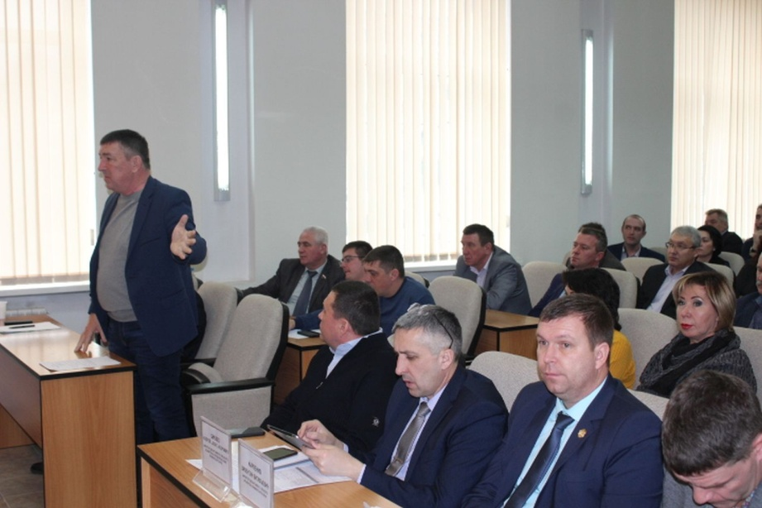
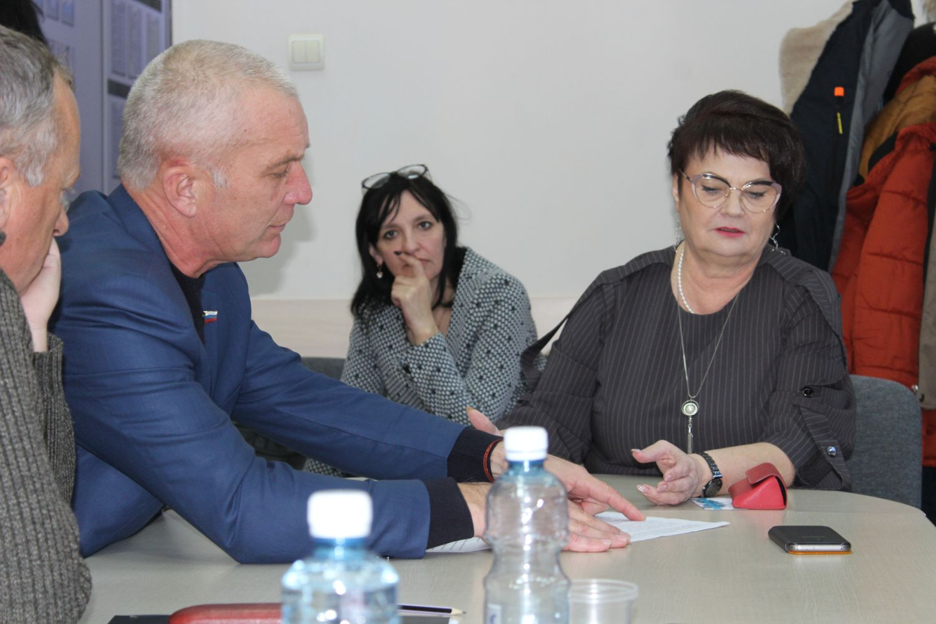
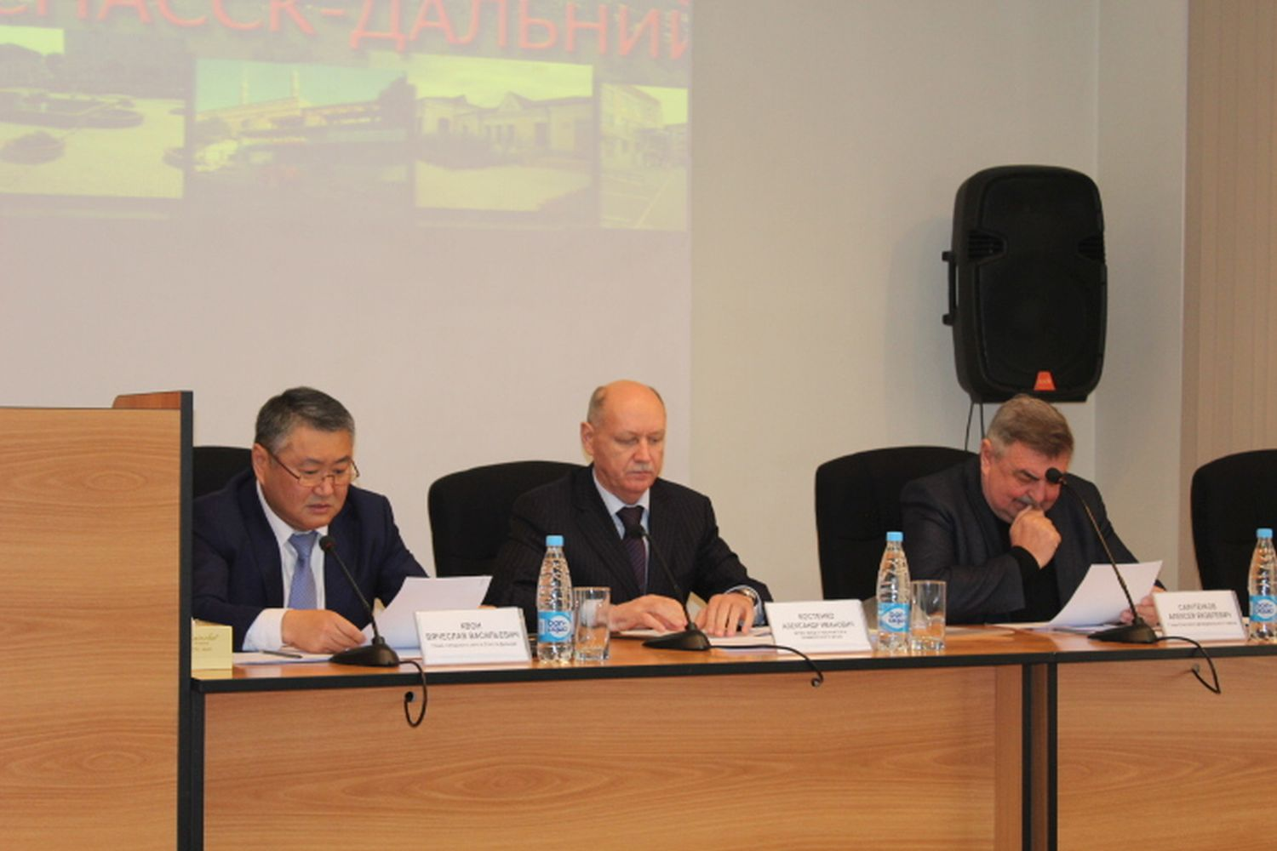
Взаимодействие с вышестоящими органами

Slide 22
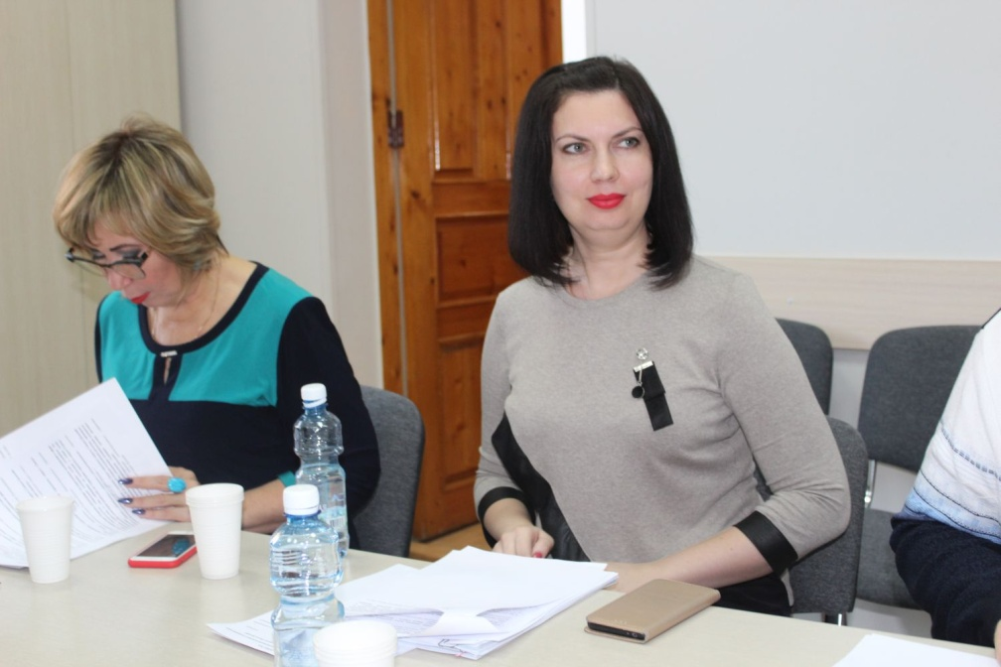
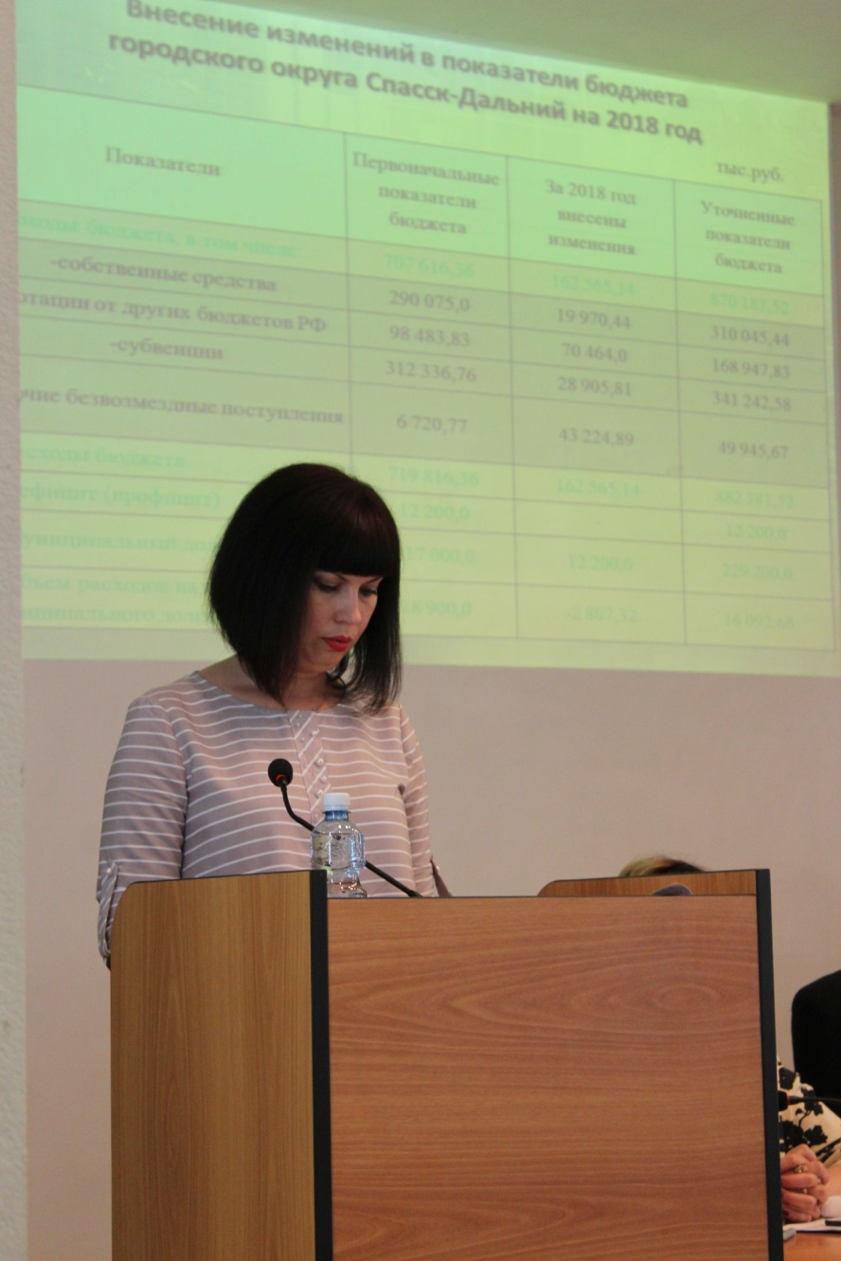
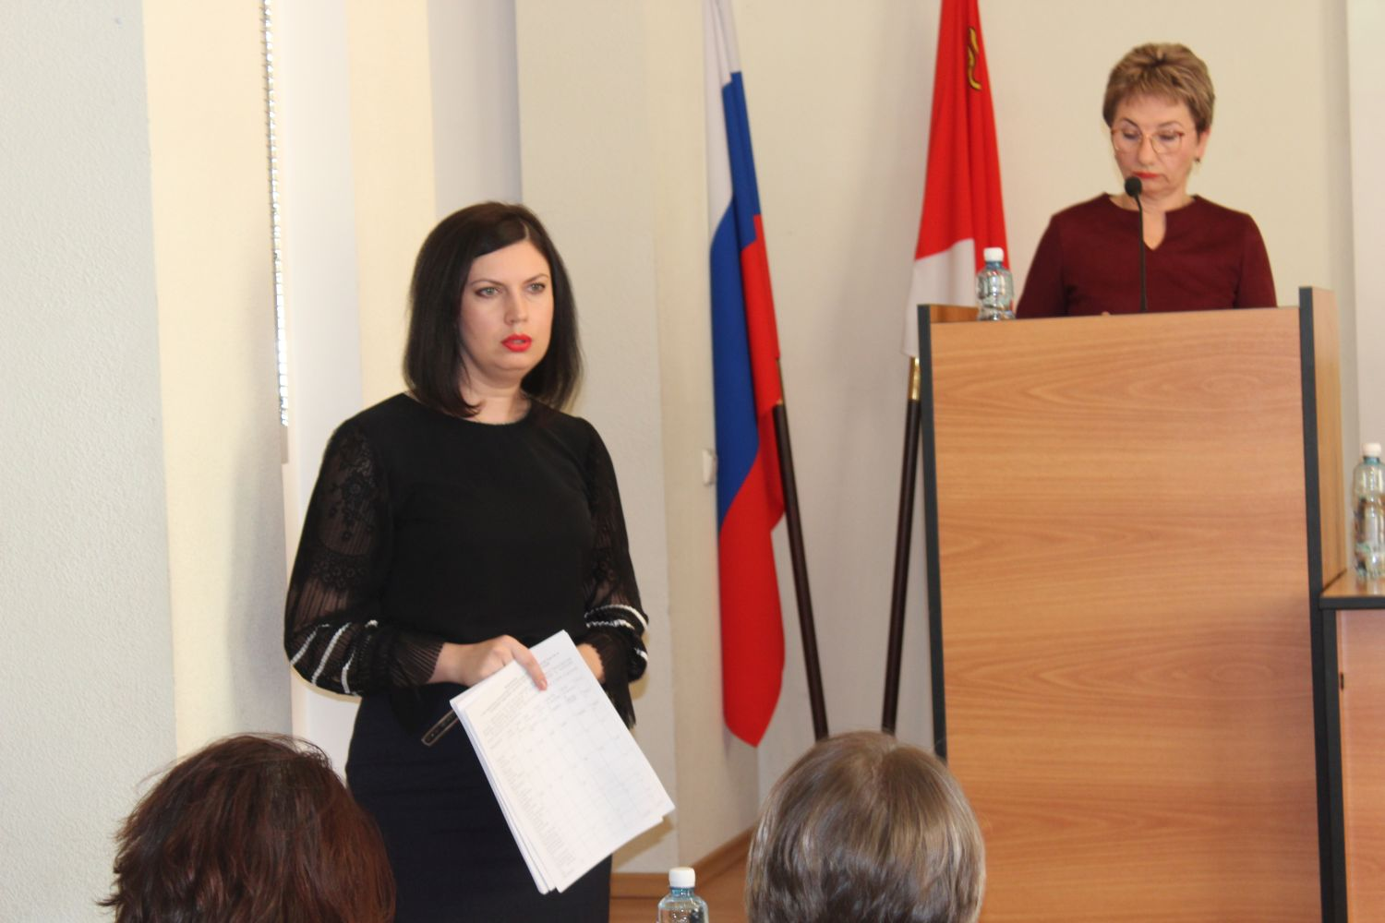
Взаимодействие с Контрольно-счетной палатой

Slide 23
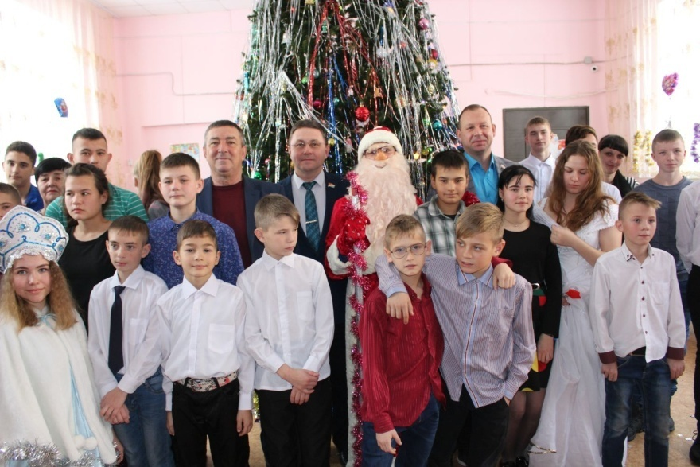
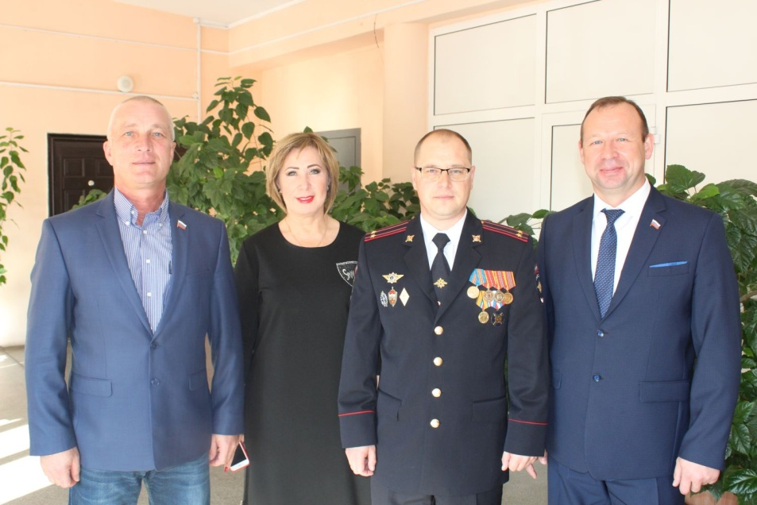
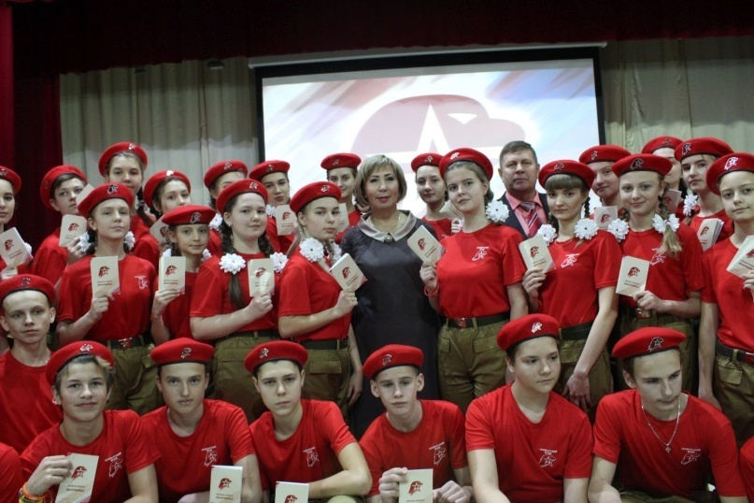
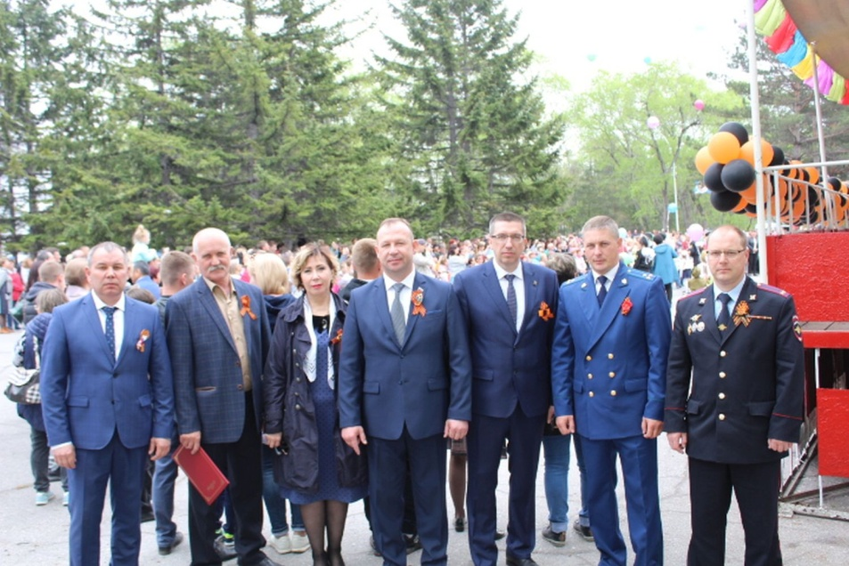
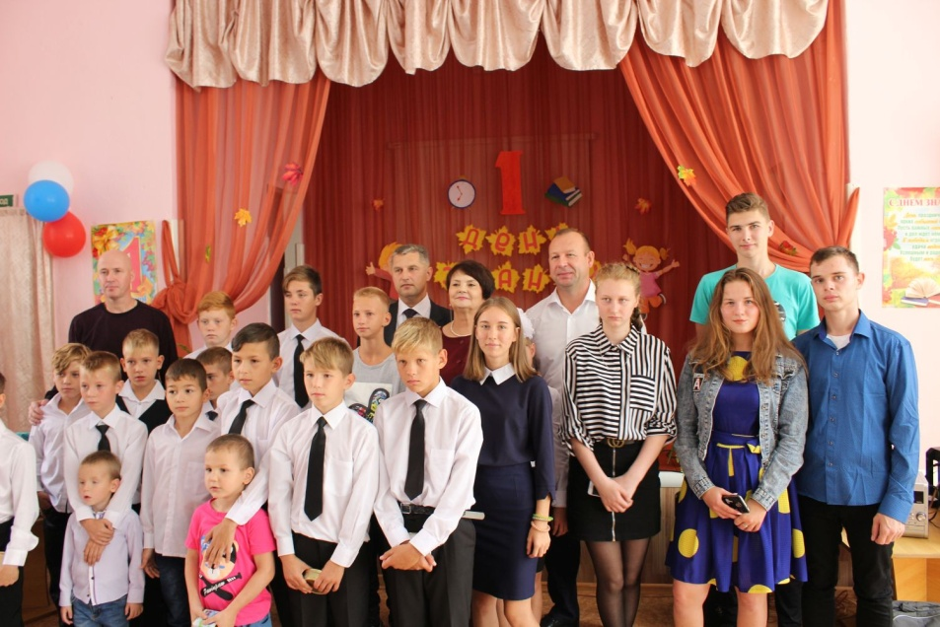
Иная деятельность Думы городского округа Спасск-Дальний

Slide 24
Итоги работы с обращениями граждан

Slide 25
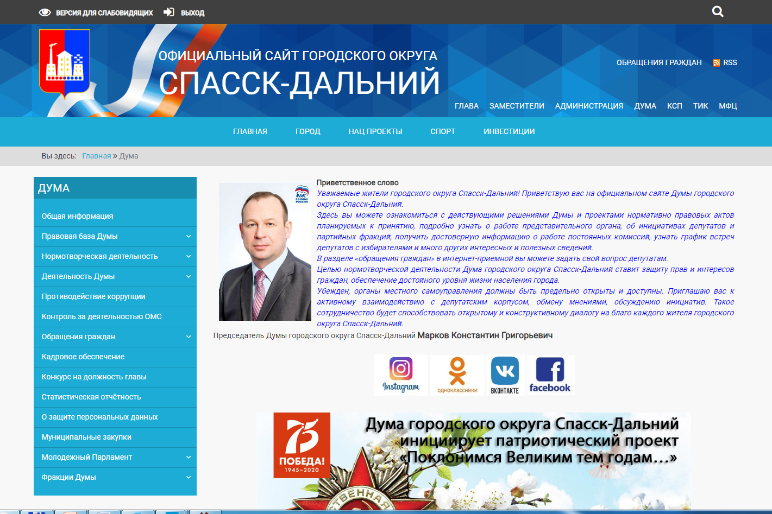
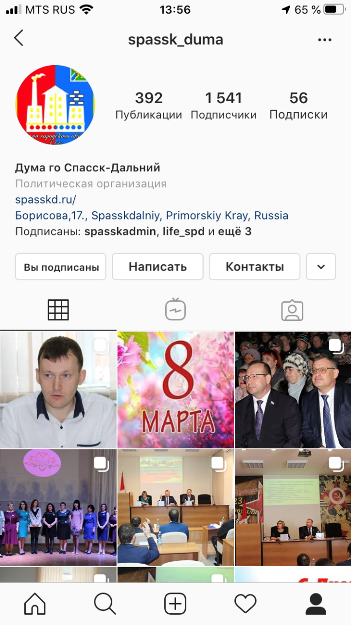
Информирование избирателей о деятельности Думы. Работа со средствами массовой информации

Slide 26
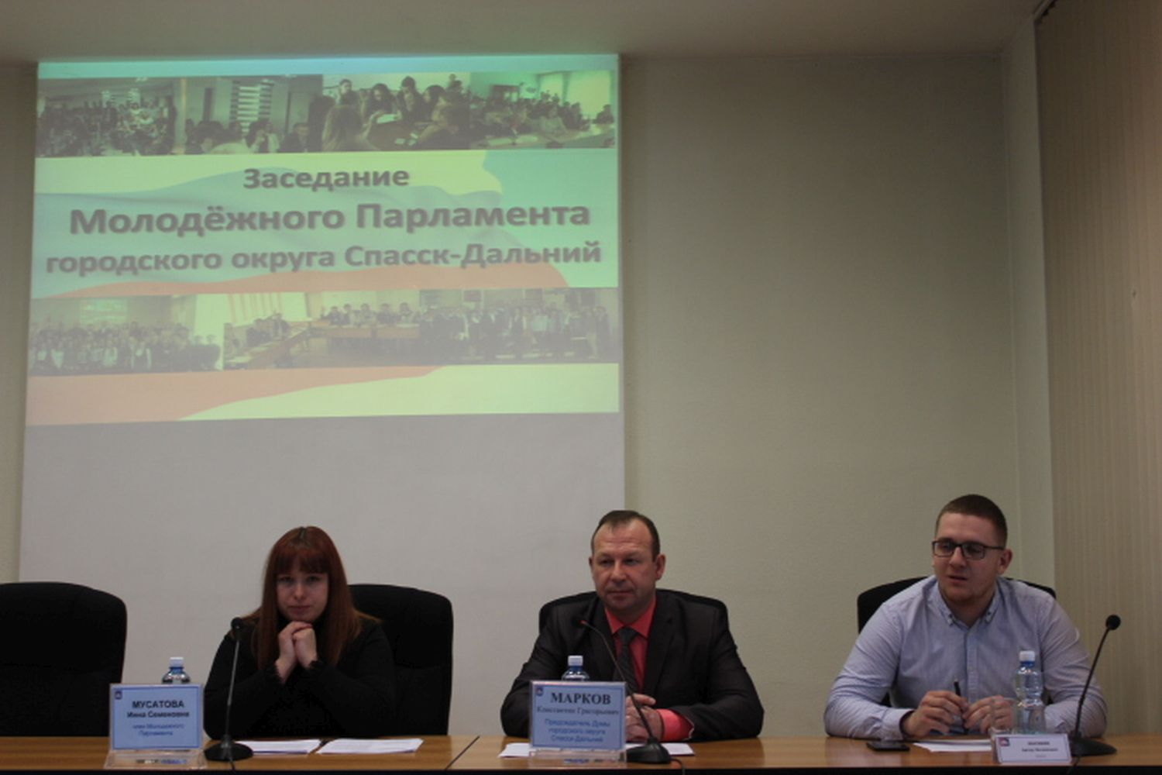
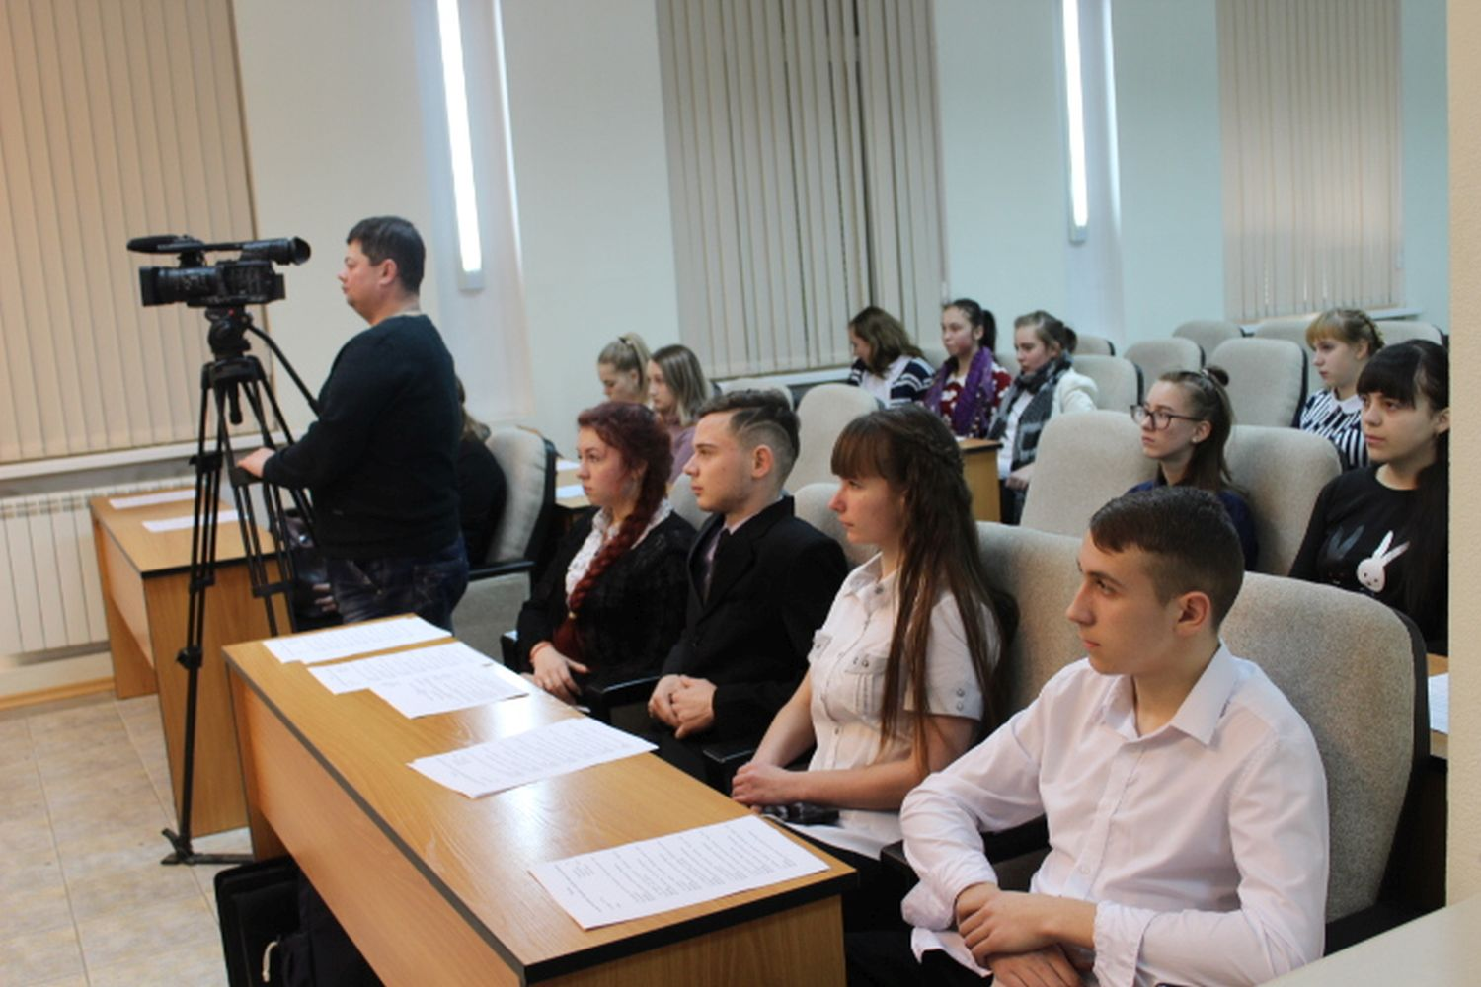
Развитие молодежного парламентаризма

Slide 27
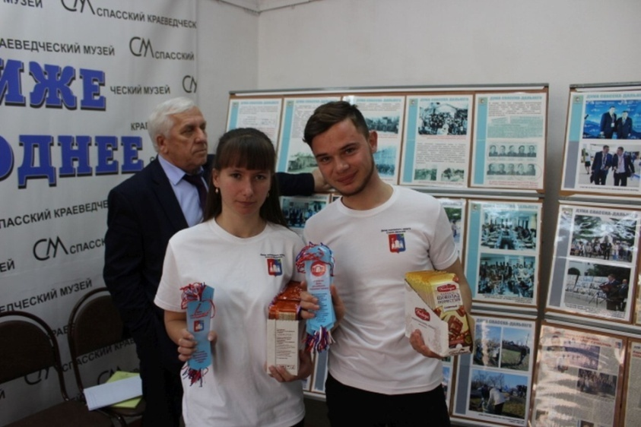
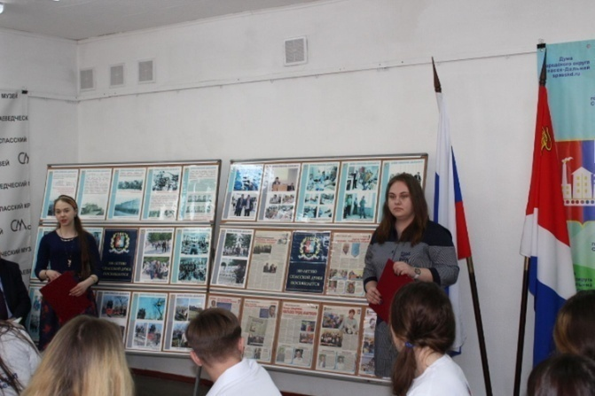
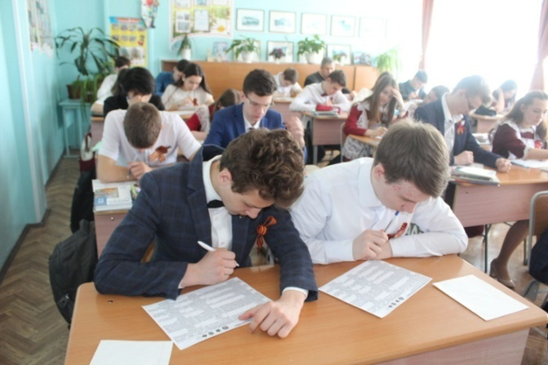
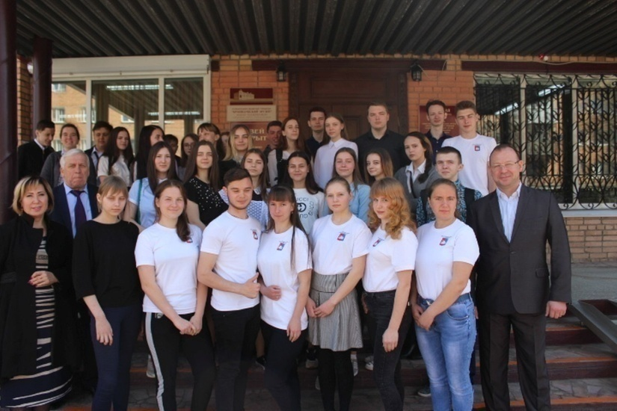
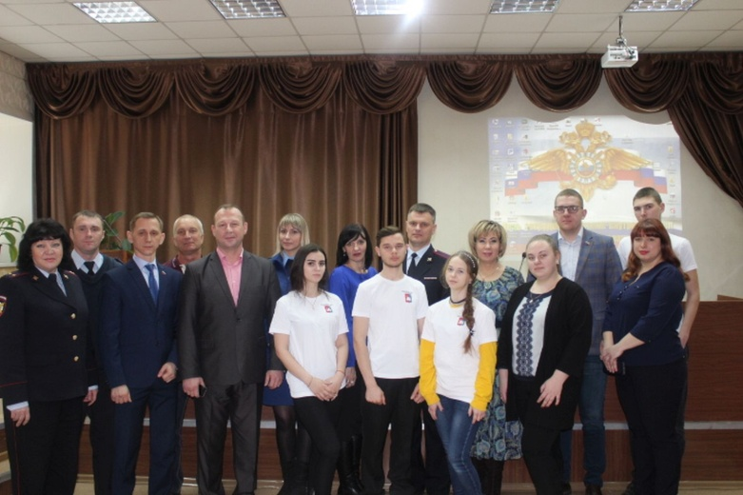
Участие Молодежного Парламента городского округа Спасск-Дальний в мероприятиях

Slide 28
Документооборот
360 входящей корреспонденции;
329 исходящих документов;
88 проектов решений.

Slide 29
Спасибо за внимание!

